Slide 1
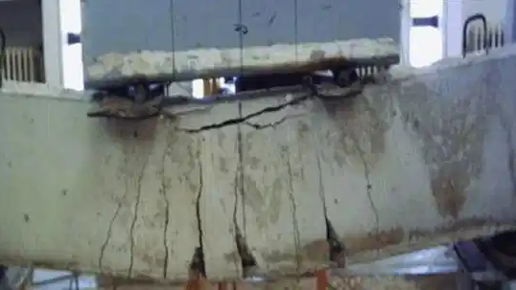
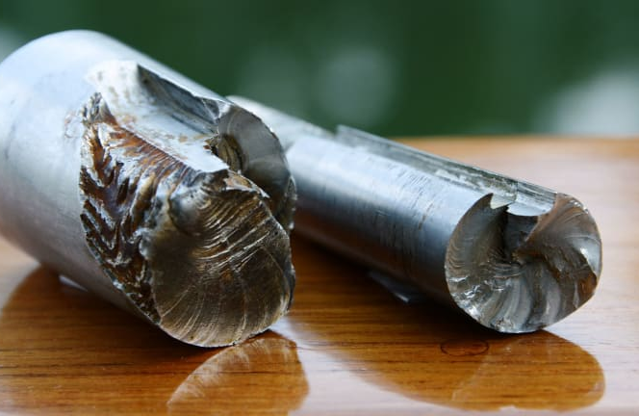
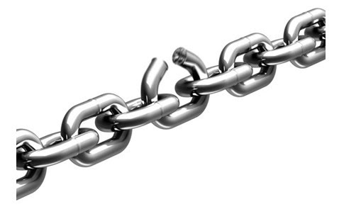
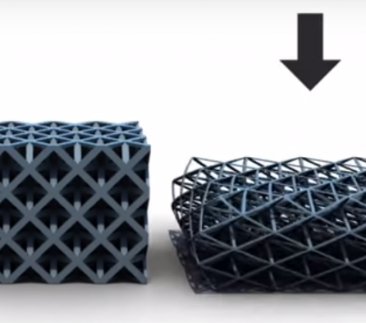
Introdução à Mecânica dos Sólidos (LOM3081)
Prof. Dr. João Paulo Pascon
DEMAR / EEL / USP

Slide 2
Aula passada (Aula 08)
4. Barras sob carga axial
4.1. Deslocamentos em sistemas isostáticos
4.2. Efeitos da Temperatura
4.3. Sistemas Hiperestáticos (Método 1)
LOM3081 – Introdução à Mecânica dos Sólidos – Prof. Dr. João Paulo Pascon

Slide 3
Aula 08
4. Barras sob carga axial
4.1. Deslocamentos em sistemas isostáticos
4.2. Efeitos da Temperatura
4.3. Sistemas Hiperestáticos (Método 2)
LOM3081 – Introdução à Mecânica dos Sólidos – Prof. Dr. João Paulo Pascon

Slide 4
Aula 08. Carga Axial
Objetivos da aula de hoje:
Apresentar método dos deslocamentos (2) para solução de problemas hiperestáticos
LOM3081 – Introdução à Mecânica dos Sólidos – Prof. Dr. João Paulo Pascon

Slide 5
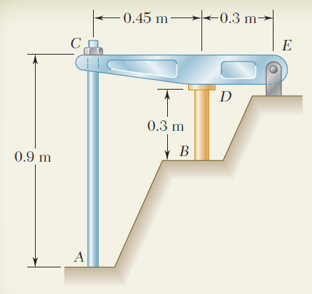
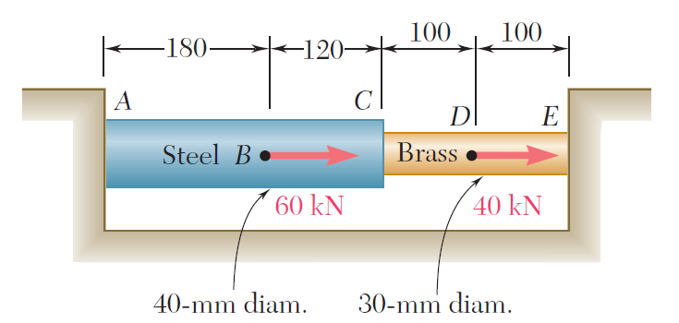
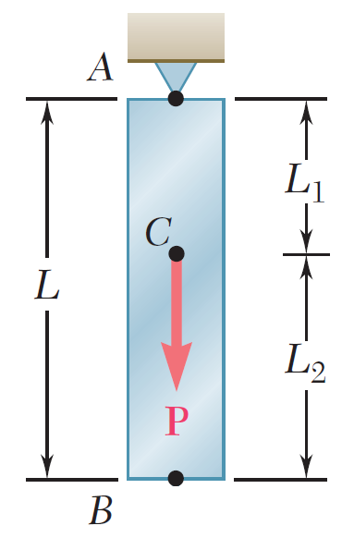
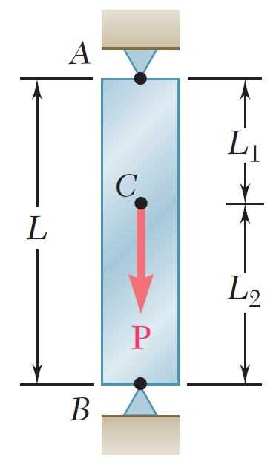
Método dos Deslocamentos
Deslocabilidades: conjunto de parâmetros cinemáticos independentes e compatíveis que definem a mudança de geometria da estrutura.
Exemplos:
LOM3081 – Introdução à Mecânica dos Sólidos – Prof. Dr. João Paulo Pascon

Slide 6
4.3. Sistemas Hiperestáticos
Método dos deslocamentos (2):
1. Identificação das deslocabilidades (compatibilidade geométrica)
2. Cálculo das deformações elásticas (ΔL)
3. Determinação dos esforços internos (N)
4. Imposição do equilíbrio para cálculo das deslocabilidades
LOM3081 – Introdução à Mecânica dos Sólidos – Prof. Dr. João Paulo Pascon

Slide 7
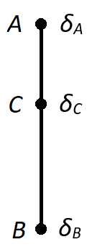
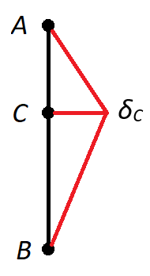
4.3. Sistemas Hiperestáticos
1. Identificação das deslocabilidades (compatibilidade geométrica)
LOM3081 – Introdução à Mecânica dos Sólidos – Prof. Dr. João Paulo Pascon

Slide 8
4.3. Sistemas Hiperestáticos
2. Cálculo das deformações elásticas (ΔL)
$$ΔL_{AC}=δ_{C}−δ_{A}=δ_{C}−0⇒ΔL_{AC}=δ_{C}$$
$$ΔL_{CB}=δ_{B}−δ_{C}=0−δ_{C}⇒ΔL_{CB}=−δ_{C}$$
LOM3081 – Introdução à Mecânica dos Sólidos – Prof. Dr. João Paulo Pascon

Slide 9
4.3. Sistemas Hiperestáticos
3. Determinação dos esforços internos (N)
$$ΔL=\frac{NL}{EA}$$
$$⇒ N=\frac{EA}{L}ΔL$$
$$N_{AC}=\frac{EA}{L_{1}}δ_{C}$$
$$N_{CB}=−\frac{EA}{L_{2}}δ_{C}$$
LOM3081 – Introdução à Mecânica dos Sólidos – Prof. Dr. João Paulo Pascon

Slide 10
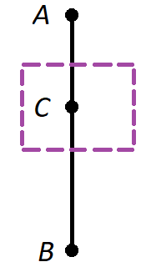
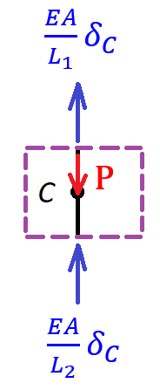
4.3. Sistemas Hiperestáticos
4. Imposição do equilíbrio para cálculo das deslocabilidades
$$\frac{EA}{L_{1}}δ_{C}+\frac{EA}{L_{2}}δ_{C}=P$$
$$N_{AC}=\frac{EA}{L_{1}}δ_{C}$$
$$EAδ_{C}\left(\frac{1}{L_{1}}+\frac{1}{L_{2}}\right)=\frac{EAL}{L_{1}L_{2}}δ_{C}=P$$
$$N_{CB}=−\frac{EA}{L_{2}}δ_{C}$$
$$δ_{C}=\frac{PL_{1}L_{2}}{EAL}$$
LOM3081 – Introdução à Mecânica dos Sólidos – Prof. Dr. João Paulo Pascon

Slide 11
4.3. Sistemas Hiperestáticos
Solução final:
$$δ_{C}=\frac{PL_{1}L_{2}}{EAL}$$
$$ΔL_{AC}=\frac{PL_{1}L_{2}}{EAL}$$
$$ΔL_{CB}=−\frac{PL_{1}L_{2}}{EAL}$$
$$N_{AC}=\frac{EA}{L_{1}}δ_{C}=\frac{PL_{2}}{L}$$
$$N_{CB}=−\frac{EA}{L_{2}}δ_{C}=−\frac{PL_{1}}{L}$$
LOM3081 – Introdução à Mecânica dos Sólidos – Prof. Dr. João Paulo Pascon

Slide 12
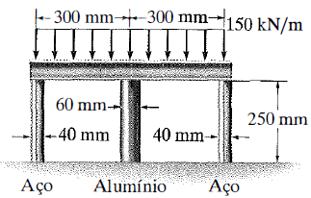
Exemplo 4.8. Problemas hiperestáticos
Determinar a força em cada poste cilíndrico se, além do carregamento externo, a temperatura aumentar de 20°C para 80°C.
Dados: α_{aço} = 12 x 10⁻⁶ °C⁻¹; E_{aço} = 200 GPa; α_{alu} = 23 x 10⁻⁶ °C⁻¹; E_{alu} = 73,1 GPa; viga horizontal rígida.
LOM3081 – Introdução à Mecânica dos Sólidos – Prof. Dr. João Paulo Pascon

Slide 13
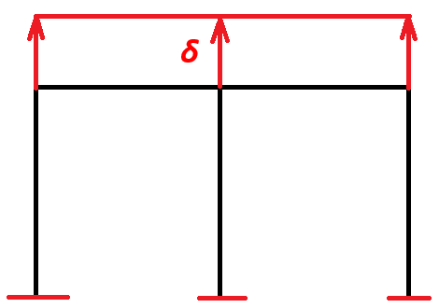
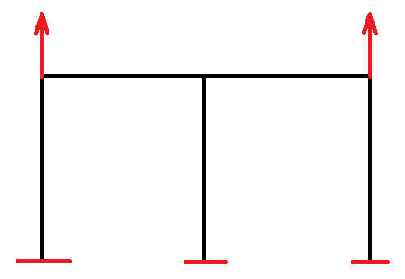
Exemplo 4.8. Problemas hiperestáticos
1. Identificação das deslocabilidades
Simetria
Elemento horizontal rígido
LOM3081 – Introdução à Mecânica dos Sólidos – Prof. Dr. João Paulo Pascon

Slide 14
Exemplo 4.8. Problemas hiperestáticos
2. Variação de comprimento
3. Esforço normal interno
ΔT = 80 – 20 = 60°C.
α_{aço} = 12 x 10⁻⁶ °C⁻¹; E_{aço} = 200 GPa
α_{alu} = 23 x 10⁻⁶ °C⁻¹; E_{alu} = 73,1 GPa
$$ΔL_{aço}=ΔL_{alum}=δ$$
$$N_{aço}=1005,31\left(δ−0,18\right)$$
$$ΔL=\frac{NL}{EA}+αLΔT⇒N=\frac{EA}{L}\left(ΔL−αLΔT\right)$$
$$N_{alum}=826,74\left(δ−0,345\right)$$
LOM3081 – Introdução à Mecânica dos Sólidos – Prof. Dr. João Paulo Pascon

Slide 15
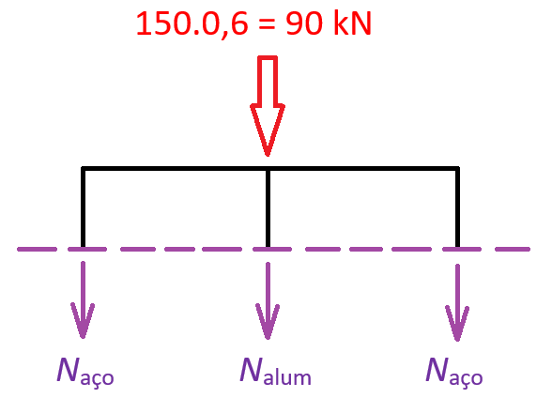
Exemplo 4.8. Problemas hiperestáticos
4. Imposição do equilíbrio
$$N_{aço}=1005,31\left(δ−0,18\right)$$
$$N_{alum}=826,74\left(δ−0,345\right)$$
$$2N_{aço}+N_{alum}+90=0$$
$$2\left[1005,31\left(δ−0,18\right)\right]+826,74\left(δ−0,345\right)=−90$$
$$δ=ΔL_{aço}=ΔL_{alum}=0,1964 mm$$
LOM3081 – Introdução à Mecânica dos Sólidos – Prof. Dr. João Paulo Pascon

Slide 16
Exemplo 4.8. Problemas hiperestáticos
Solução (força em cada poste)
$$δ=0,1964 mm$$
$$N_{aço}=1005,31\left(δ−0,18\right)$$
$$N_{aço}=16,44 kN$$
$$N_{alum}=826,74\left(δ−0,345\right)$$
$$N_{alum}=−122,89 kN$$
$$−122,89+2.16,44=−90 kN$$
LOM3081 – Introdução à Mecânica dos Sólidos – Prof. Dr. João Paulo Pascon

Slide 17
Exemplo 4.8. Problemas hiperestáticos
(*) Observação: sem carregamento externo
$$N_{aço}=1005,31\left(δ−0,18\right)$$
$$N_{aço}=48,33 kN$$
$$N_{alum}=826,74\left(δ−0,345\right)$$
$$N_{alum}=−96,66 kN$$
$$2\left[1005,31\left(δ−0,18\right)\right]+826,74\left(δ−0,345\right)=0$$
$$δ=0,2281 mm$$
$$−96,66+2.48,33=0$$
LOM3081 – Introdução à Mecânica dos Sólidos – Prof. Dr. João Paulo Pascon

Slide 18
Exemplo 4.8. Problemas hiperestáticos
(*) Observação: sem variação térmica
$N_{aço}=1005,31$ $δ$
$$N_{aço}=−31,89 kN$$
$N_{alum}=826,74$ $δ$
$$N_{alum}=−26,23 kN$$
$$2\left[1005,31δ\right]+826,74δ=−90$$
$$δ=−0,03172 mm$$
$$−26,23−2.31,89=−90$$
LOM3081 – Introdução à Mecânica dos Sólidos – Prof. Dr. João Paulo Pascon

Slide 19
Exemplo 4.8. Problemas hiperestáticos
(*) Observação: solução pelo Método das Forças (1)
Caso 1 (carregamento uniforme)
Caso 2 (variação térmica)
Caso 3 (reação adicional)
$$δ=δ^{1}+δ^{2}+δ^{3}\left(R_{adic}\right)=0$$
LOM3081 – Introdução à Mecânica dos Sólidos – Prof. Dr. João Paulo Pascon

Slide 20
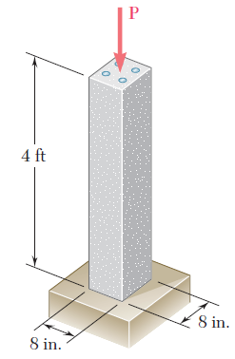
Exemplo 4.9. Problemas hiperestáticos
Determinar a tensão normal média no aço e no concreto, para uma carga P = 150 kip.
Dados: E_{aço} = 29 10⁶ psi; E_{conc} = 3,6 10⁶ psi; d_{aço} = 3/4 in.
LOM3081 – Introdução à Mecânica dos Sólidos – Prof. Dr. João Paulo Pascon

Slide 21
Exemplo 4.9. Problemas hiperestáticos
P = 150 kip; E_{aço} = 29 10⁶ psi; E_{conc} = 3,6 10⁶ psi; d_{aço} = 3/4 in. (1 ft = 12 in.)
$$ΔL_{aço}=ΔL_{conc}=δ \left(para cima\right)$$
$$N_{aço}=\frac{\left(29.{10}^{6}\right)\left[4\frac{π}{4}{\left(\frac{3}{4}\right)}^{2}\right]}{4.12}δ=1067651 δ$$
$$N=\frac{EA}{L}ΔL$$
$$N_{conc}=\frac{\left(3,6.{10}^{6}\right)\left[64−4\frac{π}{4}{\left(\frac{3}{4}\right)}^{2}\right]}{4.12}δ=4667464 δ$$
LOM3081 – Introdução à Mecânica dos Sólidos – Prof. Dr. João Paulo Pascon

Slide 22
Exemplo 4.9. Problemas hiperestáticos
P = 150 kip; E_{aço} = 29 10⁶ psi; E_{conc} = 3,6 10⁶ psi; d_{aço} = 3/4 in. (1 ft = 12 in.)
$$N_{aço}+N_{conc}=−150000 lb$$
$$δ=0,02615 in.$$
$$N_{aço}=−27924 lb$$
$$N_{conc}=−122076 lb$$
$$σ_{aço}=−15802 psi$$
$$σ_{conc}=−1962 psi$$
$$σ=\frac{N}{A}$$
LOM3081 – Introdução à Mecânica dos Sólidos – Prof. Dr. João Paulo Pascon

Slide 23
(*) Exemplo 4.6. Sistemas hiperestáticos
$$δ_{B}, δ_{C}, δ_{D}$$
$$ΔL_{AB}=δ_{B}$$
$$ΔL_{BC}=δ_{C}−δ_{B}$$
$$ΔL_{CD}=δ_{D}−δ_{C}$$
$$ΔL_{DE}=−δ_{D}$$
$$N_{AB}={\left(\frac{EA}{L}\right)}^{AB}δ_{B}$$
$$N_{CD}={\left(\frac{EA}{L}\right)}^{CD}\left(δ_{D}−δ_{C}\right)$$
$$N_{BC}−N_{AB}=60$$
$$N_{CD}=N_{BC}$$
$$N_{BC}={\left(\frac{EA}{L}\right)}^{BC}\left(δ_{C}−δ_{B}\right)$$
$$N_{DE}=−{\left(\frac{EA}{L}\right)}^{DE}δ_{D}$$
$$N_{DE}−N_{CD}=40$$
LOM3081 – Introdução à Mecânica dos Sólidos – Prof. Dr. João Paulo Pascon

Slide 24
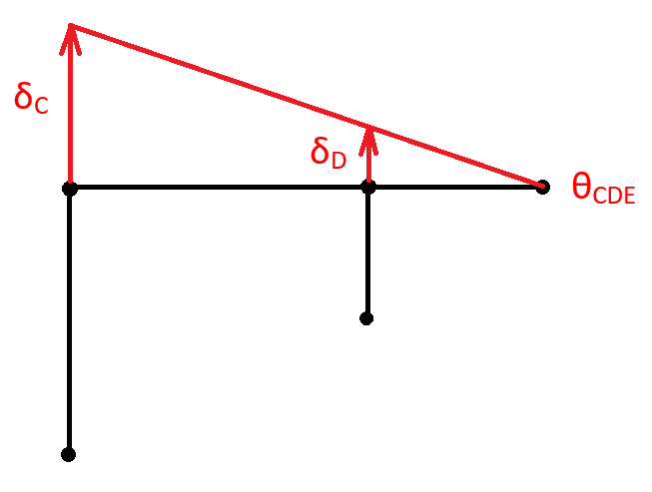
(*) Exemplo 4.7. Sistemas hiperestáticos
LOM3081 – Introdução à Mecânica dos Sólidos – Prof. Dr. João Paulo Pascon

Slide 25
(*) Exemplo 4.7. Sistemas hiperestáticos
$$ΔL_{BD}=\frac{δ_{C}}{2,5}$$
$$ΔL_{AC}=δ_{C}$$
$$N_{AC}={\left(\frac{EA}{L}\right)}^{AC}δ_{C}$$
$$N_{BD}={\left(\frac{EA}{L}\right)}^{BD}\left(\frac{δ_{C}}{2,5}−α_{BD}L_{BD}ΔT\right)$$
$$\sum{M_{E}}=0⇒N_{AC}.75+N_{BD}.30=0$$
LOM3081 – Introdução à Mecânica dos Sólidos – Prof. Dr. João Paulo Pascon

Slide 26
(*) Observação
Método dos Elementos Finitos (MEF)
LOM3081 – Introdução à Mecânica dos Sólidos – Prof. Dr. João Paulo Pascon

Slide 27
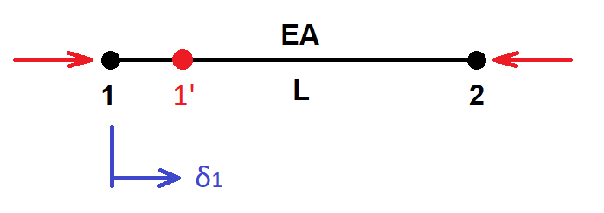
Método dos Elementos Finitos (MEF)
Forças em função das deslocabilidades (forças nodais em função dos graus de liberdade)
Apenas δ₁
$$ΔL=−δ_{1}$$
$$N=\frac{EA}{L}ΔL$$
$$F_{1}=\frac{EA}{L}δ_{1}$$
$$F_{2}=−\frac{EA}{L}δ_{1}$$
LOM3081 – Introdução à Mecânica dos Sólidos – Prof. Dr. João Paulo Pascon

Slide 28
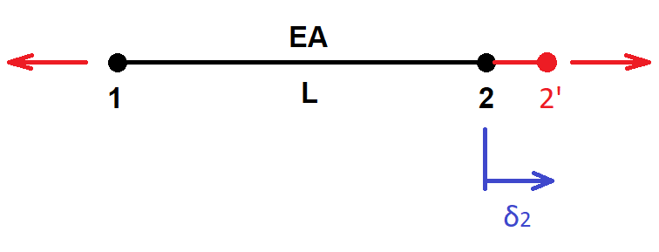
Método dos Elementos Finitos (MEF)
Forças em função das deslocabilidades (forças nodais em função dos graus de liberdade)
Apenas δ₂
$$ΔL=δ_{2}$$
$$F_{1}=−\frac{EA}{L}δ_{2}$$
$$F_{2}=\frac{EA}{L}δ_{2}$$
LOM3081 – Introdução à Mecânica dos Sólidos – Prof. Dr. João Paulo Pascon

Slide 29
Método dos Elementos Finitos (MEF)
Forças em função das deslocabilidades (forças nodais em função dos graus de liberdade)
Ambos
$$ΔL=δ_{2}−δ_{1}$$
$$F_{1}=\frac{EA}{L}\left(δ_{1}−δ_{2}\right)$$
$$F_{2}=\frac{EA}{L}\left(δ_{2}−δ_{1}\right)$$
$$\left\{\begin{aligned}&F_{1} \\ &F_{2}\end{aligned}\right\}=\left[\begin{matrix}{EA}/L & −{EA}/L \\ −{EA}/L & {EA}/L\end{matrix}\right]\left\{\begin{aligned}&δ_{1} \\ &δ_{2}\end{aligned}\right\}$$
LOM3081 – Introdução à Mecânica dos Sólidos – Prof. Dr. João Paulo Pascon

Slide 30
Método dos Elementos Finitos (MEF)
Montagem do sistema global
Elemento 1 (AB)
$${\left\{\begin{aligned}&\begin{aligned}&F_{1} \\ &F_{2} \\ &F_{3} \\ &F_{4} \\ &F_{5}\end{aligned}\end{aligned}\right\}}_{G}={\left[\begin{matrix}{\left(\frac{EA}{L}\right)}^{AB} & −{\left(\frac{EA}{L}\right)}^{AB} & 0 & 0 & 0 \\ {−\left(\frac{EA}{L}\right)}^{AB} & {\left(\frac{EA}{L}\right)}^{AB} & 0 & 0 & 0 \\ 0 & 0 & 0 & 0 & 0 \\ 0 & 0 & 0 & 0 & 0 \\ 0 & 0 & 0 & 0 & 0\end{matrix}\right]}_{G}{\left\{\begin{aligned}&\begin{aligned}&δ_{1} \\ &δ_{2} \\ &δ_{3} \\ &δ_{4} \\ &δ_{5}\end{aligned}\end{aligned}\right\}}_{G}$$
LOM3081 – Introdução à Mecânica dos Sólidos – Prof. Dr. João Paulo Pascon

Slide 31
Método dos Elementos Finitos (MEF)
Montagem do sistema global
Elemento 2 (BC)
$${\left\{\begin{aligned}&\begin{aligned}&F_{1} \\ &F_{2} \\ &F_{3} \\ &F_{4} \\ &F_{5}\end{aligned}\end{aligned}\right\}}_{G}={\left[\begin{matrix}0 & 0 & 0 & 0 & 0 \\ 0 & {\left(\frac{EA}{L}\right)}^{BC} & −{\left(\frac{EA}{L}\right)}^{BC} & 0 & 0 \\ 0 & −{\left(\frac{EA}{L}\right)}^{BC} & {\left(\frac{EA}{L}\right)}^{BC} & 0 & 0 \\ 0 & 0 & 0 & 0 & 0 \\ 0 & 0 & 0 & 0 & 0\end{matrix}\right]}_{G}{\left\{\begin{aligned}&\begin{aligned}&δ_{1} \\ &δ_{2} \\ &δ_{3} \\ &δ_{4} \\ &δ_{5}\end{aligned}\end{aligned}\right\}}_{G}$$
LOM3081 – Introdução à Mecânica dos Sólidos – Prof. Dr. João Paulo Pascon

Slide 32
Método dos Elementos Finitos (MEF)
Montagem do sistema global
Elemento 3 (CD)
$${\left\{\begin{aligned}&\begin{aligned}&F_{1} \\ &F_{2} \\ &F_{3} \\ &F_{4} \\ &F_{5}\end{aligned}\end{aligned}\right\}}_{G}={\left[\begin{matrix}0 & 0 & 0 & 0 & 0 \\ 0 & 0 & 0 & 0 & 0 \\ 0 & 0 & {\left(\frac{EA}{L}\right)}^{CD} & −{\left(\frac{EA}{L}\right)}^{CD} & 0 \\ 0 & 0 & −{\left(\frac{EA}{L}\right)}^{CD} & {\left(\frac{EA}{L}\right)}^{CD} & 0 \\ 0 & 0 & 0 & 0 & 0\end{matrix}\right]}_{G}{\left\{\begin{aligned}&\begin{aligned}&δ_{1} \\ &δ_{2} \\ &δ_{3} \\ &δ_{4} \\ &δ_{5}\end{aligned}\end{aligned}\right\}}_{G}$$
LOM3081 – Introdução à Mecânica dos Sólidos – Prof. Dr. João Paulo Pascon

Slide 33
Método dos Elementos Finitos (MEF)
Montagem do sistema global
Elemento 4 (DE)
$${\left\{\begin{aligned}&\begin{aligned}&F_{1} \\ &F_{2} \\ &F_{3} \\ &F_{4} \\ &F_{5}\end{aligned}\end{aligned}\right\}}_{G}={\left[\begin{matrix}0 & 0 & 0 & 0 & 0 \\ 0 & 0 & 0 & 0 & 0 \\ 0 & 0 & 0 & 0 & 0 \\ 0 & 0 & 0 & {\left(\frac{EA}{L}\right)}^{DE} & −{\left(\frac{EA}{L}\right)}^{DE} \\ 0 & 0 & 0 & −{\left(\frac{EA}{L}\right)}^{DE} & {\left(\frac{EA}{L}\right)}^{DE}\end{matrix}\right]}_{G}{\left\{\begin{aligned}&\begin{aligned}&δ_{1} \\ &δ_{2} \\ &δ_{3} \\ &δ_{4} \\ &δ_{5}\end{aligned}\end{aligned}\right\}}_{G}$$
LOM3081 – Introdução à Mecânica dos Sólidos – Prof. Dr. João Paulo Pascon

Slide 34
Método dos Elementos Finitos (MEF)
Simplificação do sistema global
$$\left\{\begin{aligned}&F_{2} \\ &F_{3} \\ &F_{4}\end{aligned}\right\}=\left[\begin{matrix}{\left(\frac{EA}{L}\right)}^{AB}+{\left(\frac{EA}{L}\right)}^{BC} & −{\left(\frac{EA}{L}\right)}^{BC} & 0 \\ −{\left(\frac{EA}{L}\right)}^{BC} & {\left(\frac{EA}{L}\right)}^{BC}+{\left(\frac{EA}{L}\right)}^{CD} & −{\left(\frac{EA}{L}\right)}^{CD} \\ 0 & −{\left(\frac{EA}{L}\right)}^{CD} & {\left(\frac{EA}{L}\right)}^{CD}+{\left(\frac{EA}{L}\right)}^{DE}\end{matrix}\right]\left\{\begin{aligned}&δ_{2} \\ &δ_{3} \\ &δ_{4}\end{aligned}\right\}$$
LOM3081 – Introdução à Mecânica dos Sólidos – Prof. Dr. João Paulo Pascon

Slide 35
Método dos Elementos Finitos (MEF)
Solução do sistema global
$$\left\{\begin{aligned}&F_{2} \\ &F_{3} \\ &F_{4}\end{aligned}\right\}=\left[\begin{matrix}3490,6585 & −2094,3951 & 0 \\ −2094,3951 & 2836,5964 & −742,2013 \\ 0 & −742,2013 & 1484,4025\end{matrix}\right]\left\{\begin{aligned}&δ_{2} \\ &δ_{3} \\ &δ_{4}\end{aligned}\right\}=\left\{\begin{aligned}&60 \\ &0 \\ &40\end{aligned}\right\}$$
$\left\{\begin{aligned}&δ_{2} \\ &δ_{3} \\ &δ_{4}\end{aligned}\right\}=\left\{\begin{aligned}&0,04498 \\ &0,04632 \\ &0,05011\end{aligned}\right\}$ (mm)
LOM3081 – Introdução à Mecânica dos Sólidos – Prof. Dr. João Paulo Pascon

Slide 36
Próxima aula
Capítulo 5 (segunda prova - P2)
LOM3081 – Introdução à Mecânica dos Sólidos – Prof. Dr. João Paulo Pascon

